Slide 1
Pakt starostů a primátorů pro udržitelnou energii a klima
9. 9. 2021
Zdroj obrázku: https://ec.europa.eu/jrc/en/energy-efficiency/urban-areas/covenant-mayors , 2021

Slide 2
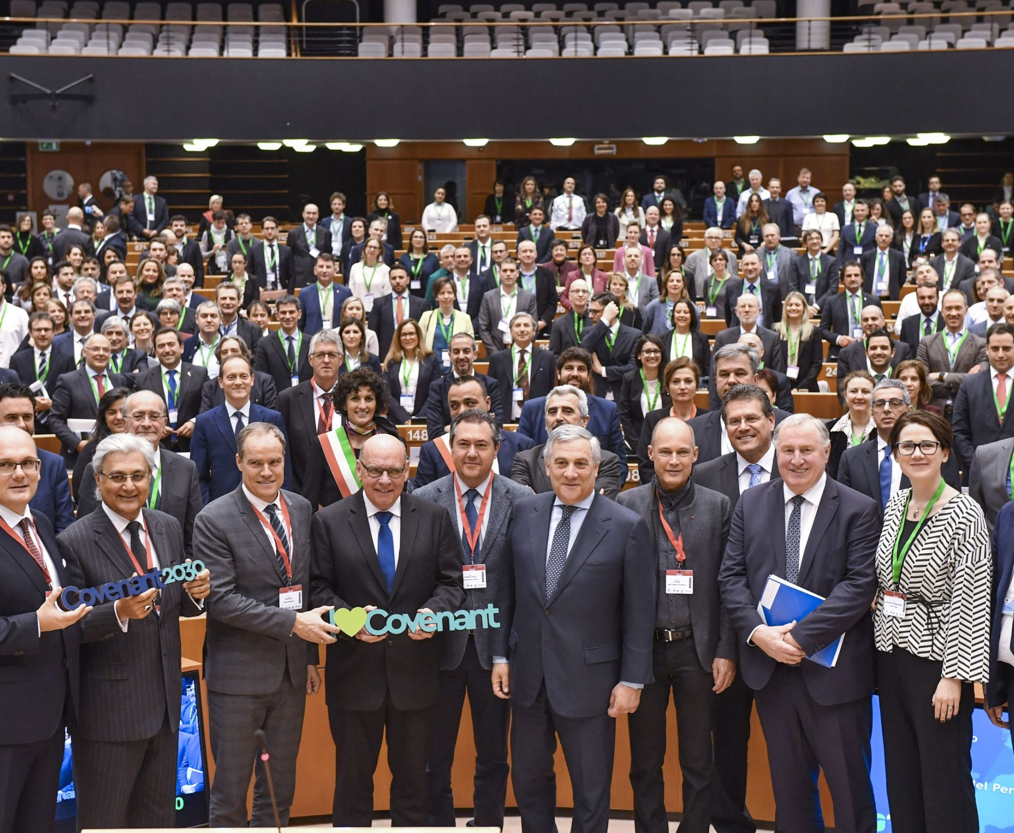

Pakt starostů a primátorů
Zdroj obrázku: Energy Cities, https://energy-cities.eu/project/covenant-of-mayors-for-climate-energy/ 2021

Slide 3
Pakt starostů a primátorů
Covenant of Mayors commited to local sustainable energy
Největší klimatické a energetické hnutí na světě
Vznik v 2008
Zaměřené na místní opatření bojující proti klimatické změně
Sdružuje místní samosprávy dobrovolně plnící klimatické cíle EU
Cílem je snížení emisí o nejméně 40 % do roku 2030 a úplná dekarbonizace území do roku 2050
Iniciativa nyní sdružuje více než 10 000 místních a regionálních orgánů v 27 zemích EU mezinárodní technická a metodická podpora
K únoru 2022 je českých signatářů 114 (na konci roku 2020 bylo jen 22)
Zájem rychle roste s povědomím o klimatické změně

Slide 4
Signitáři
Orgány místní samosprávy
Nezávisle na velikosti a fázi provádění energetických a klimatických strategií
Sousedící malé a středně velké obce se mohou připojit jako skupina signatářů

Slide 5
Koordinátoři
strategické poradenství + technická a finanční podpora signatářům
Regiony
Ministerstva
Národní energetické agentury
Metropolitní oblasti
Seskupení orgánů místní samosprávy
A jiné orgány veřejné správy
Nadřazené strategie a akční plány
Bilance emisí CO2, posouzení rizik spojených se změnou klimatu

Slide 6
Podpůrné struktury
Neziskové organizace
  Místní a regionální energetické agentury
  Organizace zabývající se životním prostředím
Propagace Paktu
Mobilizace a podpora členů/orgánů místní samosprávy k dosažení cílů Paktu
Zavádějí opatření na svých územích
  Různé odbornosti (např. energetika, životní prostředí, voda, ovzduší)
  Různé úrovni správy (např. na evropské, státní, regionální nebo místní)
Cílem podporovat iniciativy Paktu u signatářů na svém území
Poskytování odborných znalostí (regulačních, právních, finančních)
  poradenství šité na míru, rozpoznání synergií, např. se stávajícími iniciativami

Slide 7
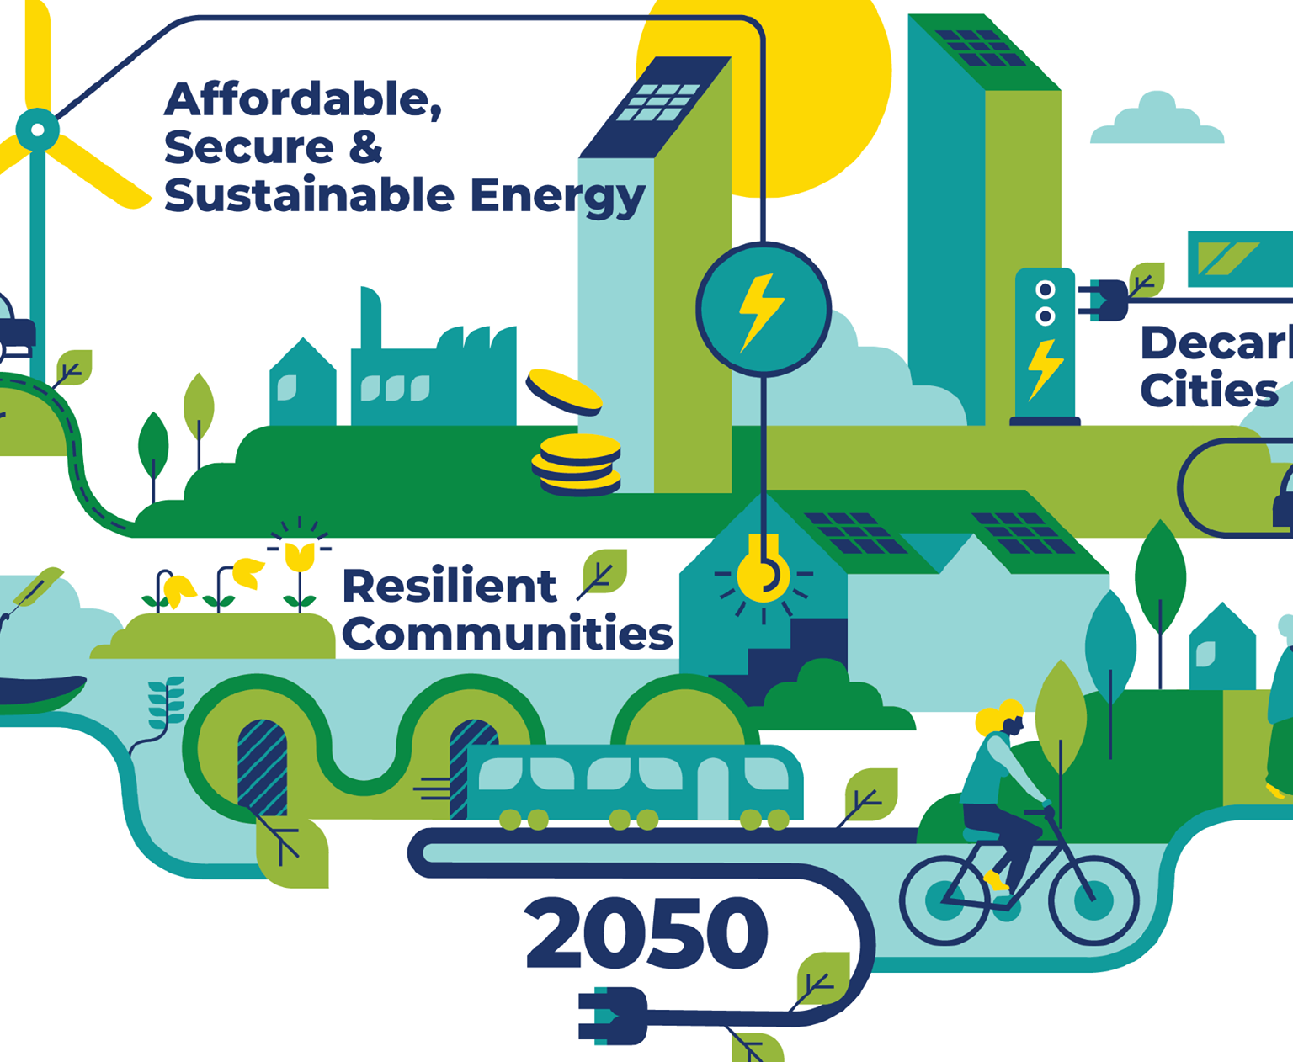
Akční plán pro udržitelnou energii a klima
(SECAP)
Zdroj obrázku: Covenant of Mayors Europe, https://www.facebook.com/eumayors/photos/a.504475986261807/5554709157905106/?type=1&theater 2021

Slide 8
SECAP (SEAP)
Sustainable Energy (and Climate) Action Plan
Klíčový dokument
Zajišťuje přijetí společného přístupu k řešení zmírňování dopadu změn klimatu a přizpůsobení se změnám klimatu (vč. Energetické chudoby)
Musí být předložen do 2 let od data rozhodnutí místní rady o připojení se k Paktu
Následuje společnou evropskou metodiku
Začátek dlouhodobého procesu snižování emisí a monitorování situace
  Každý druhý rok nutné předložit prováděcí zprávu
  Každé 4 roky se aktualizují emisní inventury
Důležitý k čerpání z některých dotačních programů

Slide 9
Obsah akčního plánu
Adaptační strategie –mise, vize, indikátory mitigace a adaptace, pojmenování místních aktérů, rozpočet
Bilance základních emisí
Sledování opatření ke zmírnění důsledků
Posouzení rizik a zranitelnosti spojených se změnou klimatu
Akční plán s jednotlivými kroky (adaptačními, mitigačními)
Na zhotovení SECAPu se dá čerpat dotace z NPŽP
Další se očekává vždy ve 4Q každého roku

Slide 10
Zdroje:
https://www.paktstarostuaprimatoru.eu/
https://www.mzp.cz/cz/pakt_starostu_a_primatoru
https://www.mzp.cz/cz/vyzva_mesta_obce

Slide 11
Děkujeme za pozornost

